Slide 1
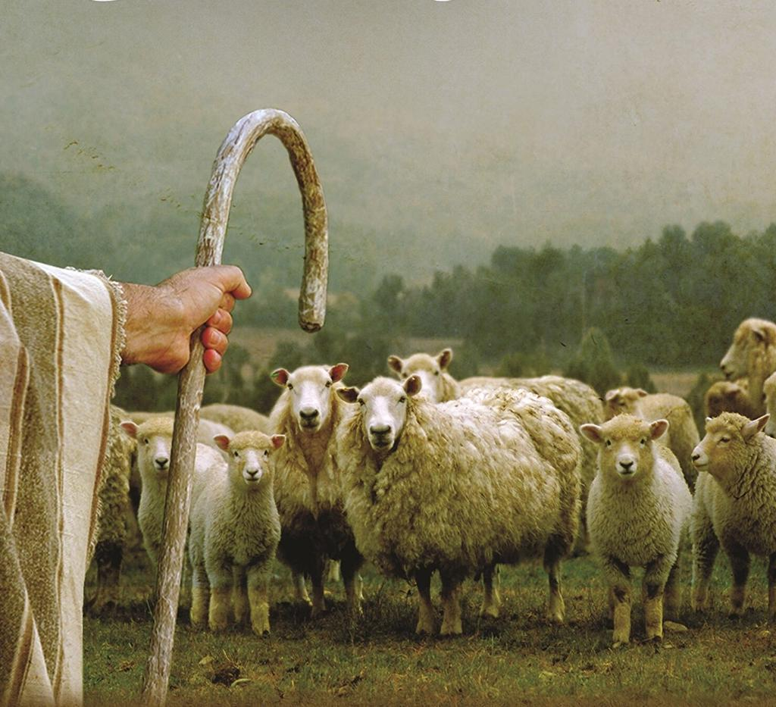
Mesa delante de mi
Salmo 23.5a

Slide 2
Llorando entre las sombras
Notes:
Ve a ese individuo amparado en las sombras? Es Pedro. Pedro el apóstol. Pedro el impetuoso. Pedro el apasionado. Una vez caminó sobre las aguas. Salió del bote y pisó el agua del lago. Pronto le predicará a millares. Osado ante amigos y enemigos por igual.
Pero el que caminó sobre las aguas esa noche se ha apresurado a esconderse. No gimotea ni lloriquea, sino llora. Llora a gritos.
¿Qué duele más? ¿Haberlo hecho o que hubiera jurado que jamás lo haría?

Slide 3
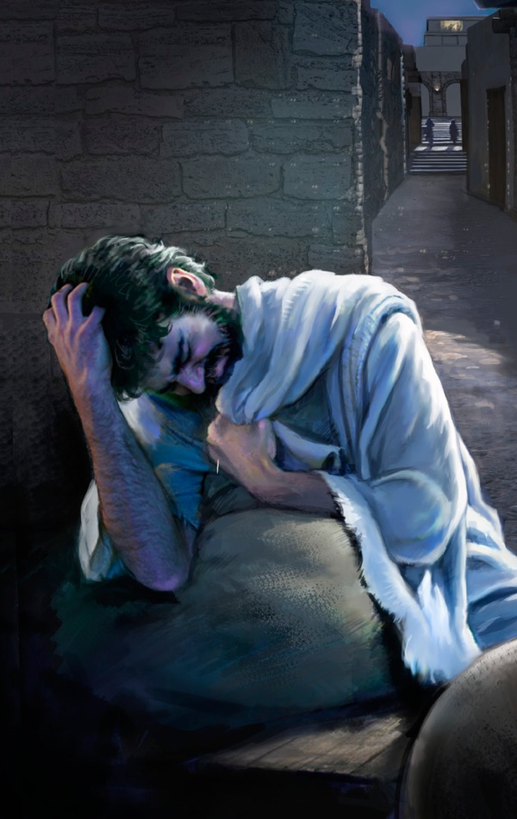
Lucas 22.33, 34 (PDT)
33 Pero Simón dijo:
—Señor, estoy listo para ir contigo a la cárcel. ¡Hasta estoy dispuesto a morir por ti!
34 Pero Jesús dijo:
—Pedro, antes de que el gallo cante esta noche, me negarás tres veces.
Notes:
Negar a Cristo la noche que fue entregado era de por sí bastante malo, pero ¿tenía que jactarse que no lo negaría? Una negación era lamentable, pero ¿tres veces?

Slide 4
Mateo 26.74 (PDT)
74 Entonces él comenzó a maldecir y a jurar:
—¡Yo no lo conozco!
En ese momento cantó el gallo.
Notes:
Tres negaciones eran horribles, pero ¿tenía que maldecir?
¿Qué hizo Pedro después de su pecado?

Slide 5
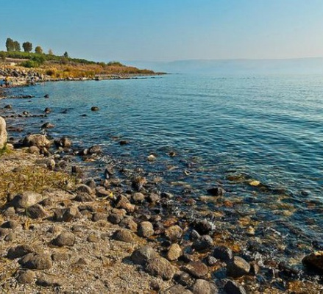
Juan 21.2, 3 (RV)
2 Estaban juntos Simón Pedro, Tomás llamado el Dídimo, Natanael el de Caná de Galilea, los hijos de Zebedeo, y otros dos de sus discípulos.
3 Simón Pedro les dijo: Voy a pescar. Ellos le dijeron: Vamos nosotros también contigo. Fueron, y entraron en una barca; y aquella noche no pescaron nada.
Notes:
Nos preguntamos por qué se fue a pescar. Sabemos la razón de su regreso a Galilea. Se le había dicho que el Cristo resucitado se reuniría allí con sus discípulos.
¿qué hacen en un bote? Nadie les dijo que pescaran, pero eso fue lo que hicieron ¿no había dejado Pedro de pescar?
Dos años antes, cuando Jesús lo llamó a pescar hombres, ¿no dejó su red y le siguió? Desde entonces no le hemos visto pescar. ¿Por qué va a pescar ahora?
Recuerde la ultima vez que pecó y volvió a sus antiguas prácticas

Slide 6
¿Me volverá a amar?
Notes:
Pedro se preguntaba: «Después de lo que hice, ¿volvería Él por alguien como yo?» Nosotros nos hemos preguntado lo mismo.
«¡Basta de pecar”!
Lloramos como Pedro lloró, y hacemos lo que Pedro hizo. Nos vamos a pescar.
Volvemos a nuestra vida antigua. Hacemos lo que viene en forma natural, en vez de hacer lo que viene en forma espiritual.
…Y dudamos que Jesús tenga un lugar para tipos como nosotros.
Jesús responde la pregunta. Su respuesta llegó junto al mar como un regalo para Pedro. ¿Sabe qué hizo Jesús? ¿Partió las aguas? ¿Convirtió los botes en oro y las redes en plata? No. Hizo algo mucho más significativo. Invitó a Pedro a tomar desayuno. Jesús lo preparó.

Slide 7
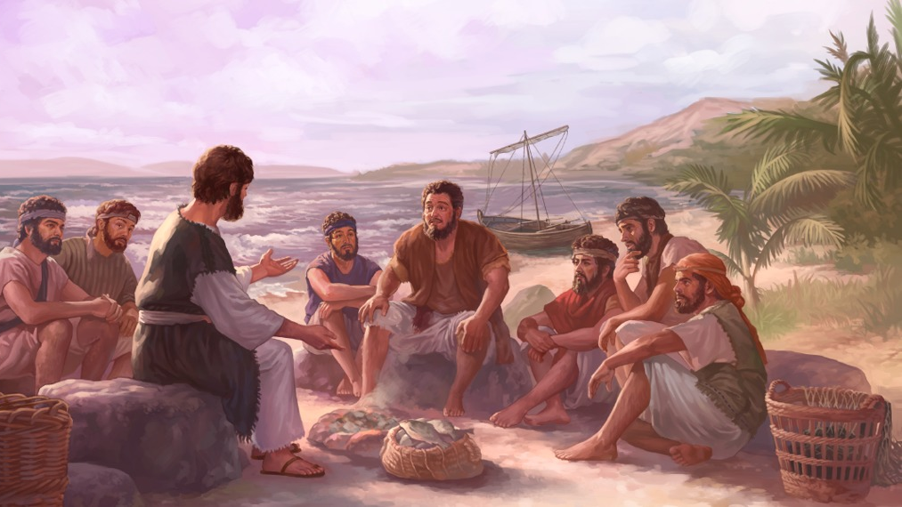
Juan 21.4 – 13 (RV)
4 Cuando ya iba amaneciendo, se presentó Jesús en la playa; mas los discípulos no sabían que era Jesús.
5 Y les dijo: Hijitos, ¿tenéis algo de comer? Le respondieron: No. 6 El les dijo: Echad la red a la derecha de la barca, y hallaréis. Entonces la echaron, y ya no la podían sacar, por la gran cantidad de peces. 7 Entonces aquel discípulo a quien Jesús amaba dijo a Pedro: !Es el Señor! Simón Pedro, cuando oyó que era el Señor, se ciñó la ropa (porque se había despojado de ella), y se echó al mar. 8 Y los otros discípulos vinieron con la barca, arrastrando la red de peces, pues no distaban de tierra sino como doscientos codos.
9 Al descender a tierra, vieron brasas puestas, y un pez encima de ellas, y pan. 10 Jesús les dijo: Traed de los peces que acabáis de pescar. 11 Subió Simón Pedro, y sacó la red a tierra, llena de grandes peces, ciento cincuenta y tres; y aun siendo tantos, la red no se rompió. 12 Les dijo Jesús: Venid, comed. Y ninguno de los discípulos se atrevía a preguntarle: ¿Tú, quién eres? sabiendo que era el Señor. 13 Vino, pues, Jesús, y tomó el pan y les dio, y asimismo del pescado.
Notes:
Los pescados chirriaban en la sartén y el pan esperaba; aquel que derrotó al infierno y es el rey de los cielos invitó a sus amigos a sentarse a comer.
Nadie podía haber estado más agradecido que Pedro. El que había sido zarandeado como trigo por Satanás comía pan de la mano de Dios. Pedro fue invitado a la comida de Cristo.
lo que Jesús hizo por Pedro se parece mucho a Lo que el pastor hizo por las ovejas

Slide 8
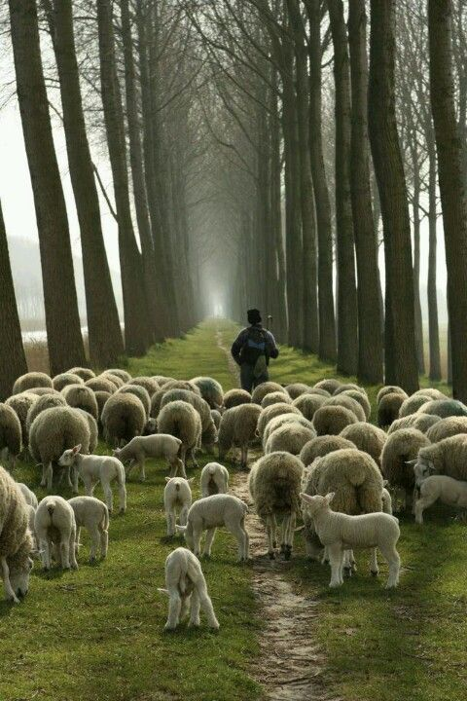
Salmos 23.5a (RV)
Aderezas mesa delante de mí en presencia de mis angustiadores, unges mi cabeza con aceite
Dispones ante mí un banquete en presencia de mis enemigos. (NVI)
Notes:
En este punto del salmo, la mente de David parece estar en las tierras altas con sus ovejas.
El pastor se preocupa especialmente de la víbora, una pequeña culebra marrón que vive bajo tierra. Se sabe que esa víbora salta repentinamente de su agujero y muerde a la oveja en la nariz. La mordida suele infectarse y puede matar.
Como defensa contra ella, el pastor derrama aceite formando un círculo alrededor de la cueva de la víbora. También aplica el aceite en las narices de los animales.
El aceite en la cueva de la víbora lubrica la salida y evita que la víbora salga. El olor del aceite en la nariz de las ovejas repele a la víbora.
El pastor, en un sentido muy real, ha preparado la mesa y entrega su cuidado
Hizo esto Jesús por Pedro?

Slide 9
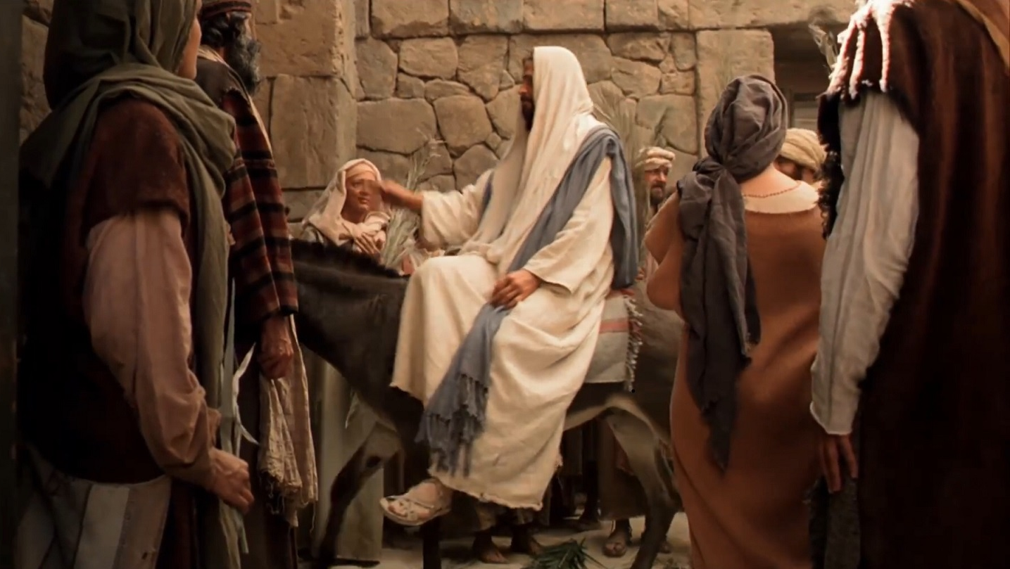
Marcos 14:12-15 (RV)
12 El primer día de la fiesta de los panes sin levadura, cuando sacrificaban el cordero de la pascua, sus discípulos le dijeron: ¿Dónde quieres que vayamos a preparar para que comas la pascua?
13 Y envió dos de sus discípulos, y les dijo: Id a la ciudad, y os saldrá al encuentro un hombre que lleva un cántaro de agua; seguidle,
14 y donde entrare, decid al señor de la casa: El Maestro dice: ¿Dónde está el aposento donde he de comer la pascua con mis discípulos?
15 Y él os mostrará un gran aposento alto ya dispuesto; preparad para nosotros allí.
Notes:
Fíjese quién hizo los «preparativos». Jesús reservó el gran aposento e hizo los arreglos para que el guía condujese a los discípulos. Jesús se aseguró que la habitación estuviese preparada y pronta la comida. ¿Qué hicieron los discípulos? Cumplieron fielmente y comieron.
No sólo eso: enfrentó las víboras. Usted recordará que uno solo de los discípulos no completó la cena esa noche…

Slide 10
Juan 13.21 - 30
21 Habiendo dicho Jesús esto, se conmovió en espíritu, y declaró y dijo: De cierto, de cierto os digo, que uno de vosotros me va a entregar.
22 Entonces los discípulos se miraban unos a otros, dudando de quién hablaba. 23 Y uno de sus discípulos, al cual Jesús amaba, estaba recostado al lado de Jesús. 24 A éste, pues, hizo señas Simón Pedro, para que preguntase quién era aquel de quien hablaba.
25 El entonces, recostado cerca del pecho de Jesús, le dijo: Señor, ¿quién es? 26 Respondió Jesús: A quien yo diere el pan mojado, aquél es. Y mojando el pan, lo dio a Judas Iscariote hijo de Simón.
27 Y después del bocado, Satanás entró en él. Entonces Jesús le dijo: Lo que vas a hacer, hazlo más pronto. 28 Pero ninguno de los que estaban a la mesa entendió por qué le dijo esto.
30 Cuando él, pues, hubo tomado el bocado, luego salió; y era ya de noche.
Notes:
Hay algo dinámico en esta salida. Jesús preparó mesa en la presencia del enemigo. Permitió que Judas viera la cena, pero no le permitió quedarse. No eres bien recibido. Esta mesa es para mis hijos.
Puedes tentarlos. Puedes ponerles tropiezos. Pero nunca te sentarás con ellos. Jesús protegió de las víboras
Jesús tiene una mesa preparada para los «Pedros» que se preguntan si habrá lugar en la mesa para ellos
Jesús les da un tierno recordatorio cuando pasa la copa, ver Mateo 26.27–28

Slide 11
Mateo 26.27–28 (RV)
27 Y tomando la copa, y habiendo dado gracias, les dio, diciendo: Bebed de ella todos;
28 porque esto es mi sangre del nuevo pacto, que por muchos es derramada para remisión de los pecados.
Notes:
«Bebed de ella todos ». Los que se sienten indignos, beban. Los que se sienten avergonzados, beban. Los que se sienten confundidos, beban.
¿Qué pasa por su mente cuando vive la Cena del Señor? La cena representa la muerte de Cristo. Su muerte es nuestro perdón.
«Bebed de ella todos ». Se siente bien al estar otra vez en la mesa.

Slide 12
Marcos 16.7 (RV)
Pero id, decid a sus discípulos, y a Pedro, que él va delante de vosotros a Galilea; allí le veréis, como os dijo.
Notes:
Por favor, no se olviden de decirle a Pedro, especialmente a él
Díganle a Pedro que debe sentarse otra vez en la mesa del Señor.
El Señor quiere que vuelvas a sentarse a su mesa.

Slide 13
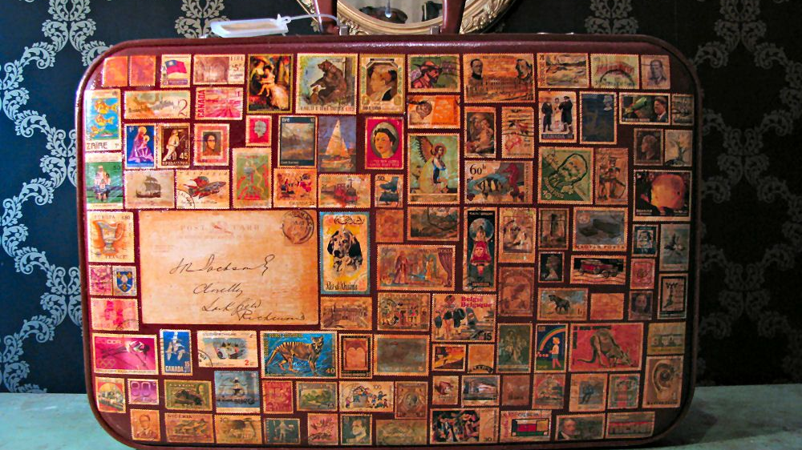
Gracias
Palabras de Descanso basadas en
Salmo 23

